Slide 1
وضع الدفاع السادس
يحمي الربع العلوي الخارجي من الهدف , فمن اي وضع دفاعي اَخر يتحرك السلاح إلى جهة اليمين بالنسبة للاعب الأيمن وللعكس (بالنسبة للاعب الأيسر ) واليد في ارتفاع الصدر والذبابة متجهة إلى تجاه قناع وجه المنافس, واليد تنتهي في حالة نصف البطح بحيث يشير إصبع الخطوات التعليمية لأداء وضع الدفاع السادس:
من وقفه الاستعداد يكون النصلان متلامسين في المنطقة الوسطى من كل منهما وان كلا منهما على يمين الأخر.
ألذبابه أعلى مستوى ألواقيه ومشيره لاتجاه المنافس، لكلا السلاحين.
يتخذ رسغ اليد المسلحة إلى الخارج وذلك بميل القبضة بالاتجاه الخارجي بالنسبة للذارع المسلحة مع الاحتفاظ بالاتجاه الصحيح للذبابة في مواجهة هدف المنافس دائماً.
الساعد وقبضة اليد( الرسغ) والسلاح على استقامة واحدة والذبابة تشير لاتجاه الجزء العلوي الخارجي من هدف المنافس.
أصبع الإبهام وهو ممسك بالقبضة الخاصة بالسلاح يكون متجها في اتجاه الساعة الواحدة وفقا لعقارب الساعة
الإبهام إلى الساعة الواحدة تقريباً

Slide 2
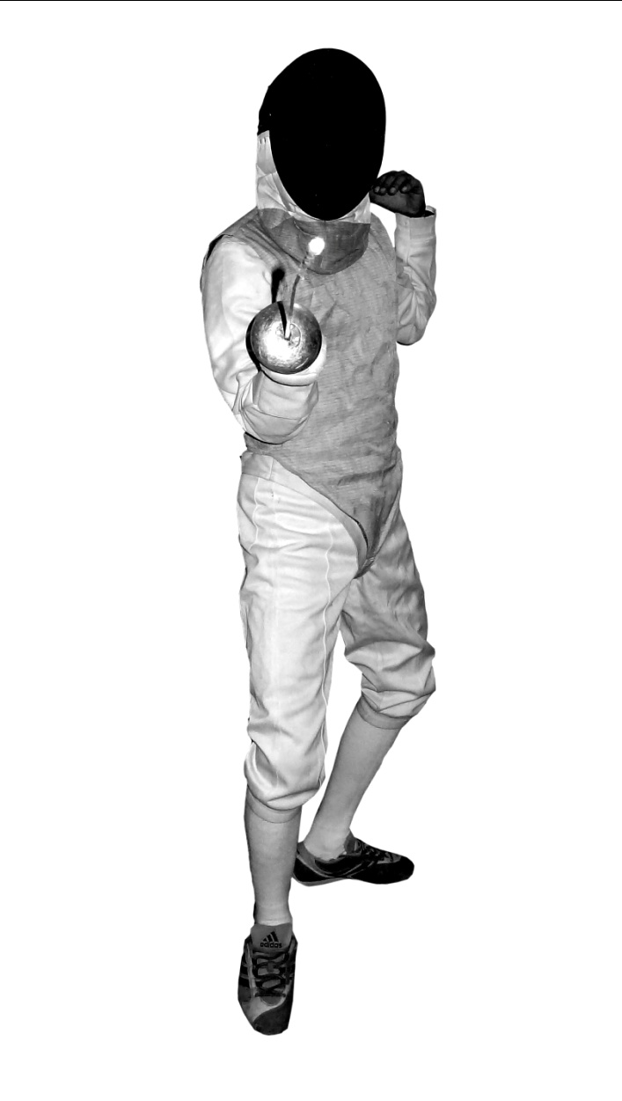
الأخطاء الشائعة
خروج مفصل المرفق للخارج بعيدا عن الجسم.
لف الساعد للداخل نحو الجسم.
وضع قبضه اليد مثنية للدخل في اتجاه الجسم والذبابة غير متجهه نحو هدف المنافس.كما في الشكل (5)
عدم الاحتفاظ بالطريقة الصحيحة لحمل السلاح

